Slide 1
4 PLINSKI ZAKONI
Zakone idealnih plinov uporabljamo za reševanje različnih
nalog. Vsi zakoni temeljijo na eksperimentalnem delu s
plini.
GAY-LUSSACOV ZAKON – IZOBARNA SPREMEMBA
p = konst.
Preizkus lahko napravimo z valjasto posodo,
kamor s pomičnim batom zapremo določeno količino plina. Na bat damo utež, da imamo plin pod stalnim tlakom. Določimo vse termične veličine, ki nam podajo začetno stanje plina (T₁,
V₁ , p₁). Plin segrejemo in znova določimo stanje. Ugotovimo, da sta se spremenila samo volumen in temperatura.
m
T₁, p, V₁
začetno stanje
m
T₂,p, V₂
1
končno stanje

Slide 2
Prostornina se ne glede na vrsto plina enako poveča pri enakem zvišanju temperature.
To končno stanje je dano z V₂, p₂ = p₁ in T₂. Z meritvami so dokazali:
1. da se je volumen povečal premo sorazmerno s temperaturo,
2. da se vsi idealni plini širijo enako.
Pri temperaturi 0 °C velja:
Prostornina vseh plinov se pri konstantnem tlaku za vsako stopinjo zvišane temperature poveča za 1/273,15 tiste prostornine,ki jo imajo pri 0˚C.
Kubični koeficient prostorninskega toplotnega raztezanja je:
2

Slide 3
Prostornina telesa po ogrevanju je:
3

Slide 4
S preureditvijo enačbe dobimo:
To je Gay-Lussacov zakon, ki pravi, da je volumen določene količine plina pri konstantnem tlaku premo sorazmeren z absolutno temperaturo.
Podobno velja za spremembo specifičnega volumna ali gostote pri stalnem tlaku:
p [Pa]
p = konst.
V [m³]
p-V diagram za Gay-Lussacov zakon
4

Slide 5
Primeri: 1. Kolikšno prostornino zavzema V₁ = 100 m³ plina, če ga segrevamo pri stalnem tlaku od T₁ = 27 °C na T₂ = 227 °C?
Rešitev: V₂= 166,7 [m³]
2. Kakšen volumen zavzema 5000 m³ nekega plina, če ga pri stalnem tlaku segrejemo od 20˚C na 120˚C?
Rešitev: V₂= 6 706,48 [m³]
3. Zrak temperature 20˚C se segreva pri stalnem tlaku do temperature 90˚C. Za koliko se mu poveča volumen, če je začetni volumen zraka 1m³?
5

Slide 6
Rešitev: V₂ –V₁=ΔV= 0,238 [m³]
4. Plin temperature 15˚C in volumna 20 m³ segrevamo pri konstantnem tlaku, pri tem volumen naraste na 25 m³. Za koliko se temperatura poveča na koncu segrevanja.
Rešitev: T₂ = 360 [K](87˚C)
5. V cilindru s premičnim batom (p = konst.) se nahaja 5 m³ zraka temperature 25˚C. Zrak se segreva do temperature 80˚C. Kolikšen je volumen zraka po segrevanju?
6

Slide 7
Rešitev: V₂= 5,92 [m³]
7

Slide 8
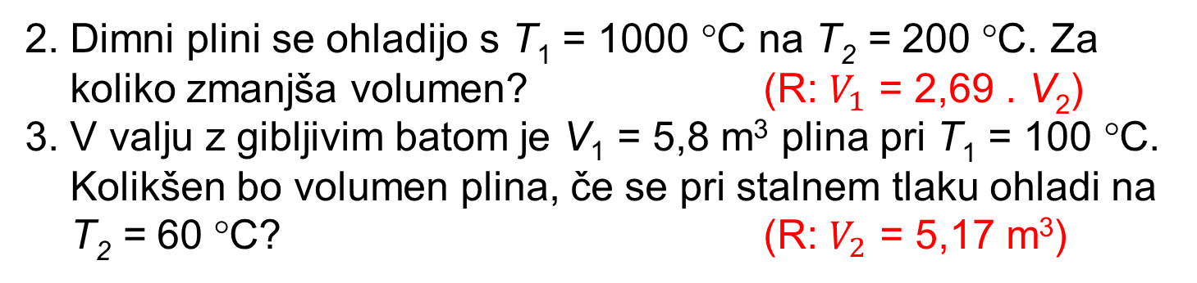
Naloge (str. 30)
Kolikšen volumen zavzame V₁ = 10000 m³ plina, ki se pri konstantnem tlaku segreje s T₁ = 17˚C na 200˚C?
(R: V₂= 16310,4m³)
se jim zmanjša volumen?
8

Slide 9
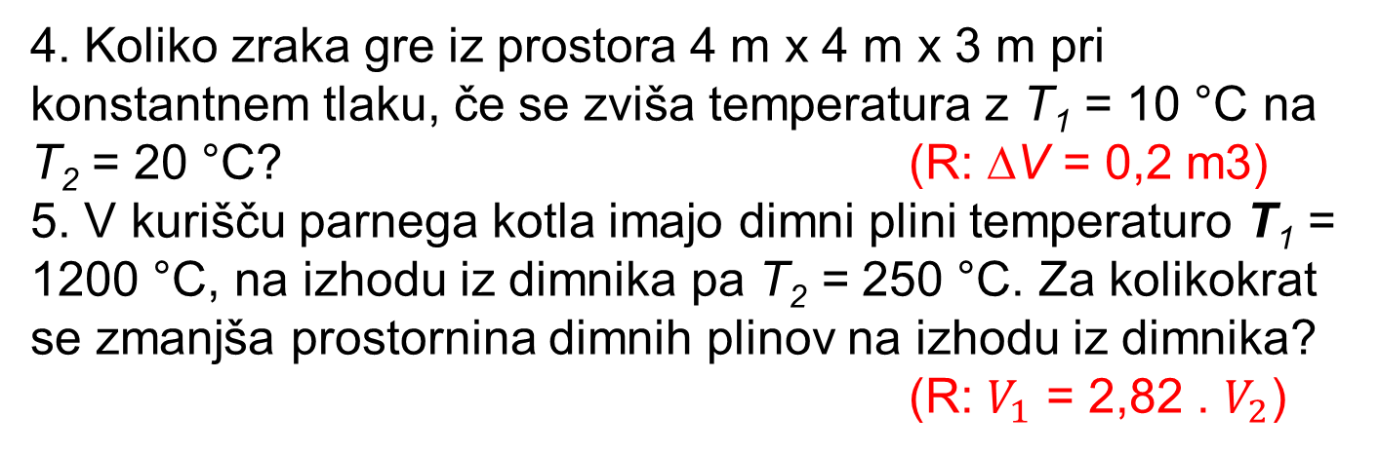

BOYLE-MARIOTTOV ZAKON – IZOTERMNA SPREMEMBA
T = konst.
To je izkustveni zakon, ki sta ga prva in neodvisno drug od drugega ugotovila angleški fizik Robert Boyle in francoski fizik Edme Mariotte in ga dokazala s poskusom.
9

Slide 10
T₁
T2
p [Pa]
V₁, p₁
T = konst.
V₂, p₂
V [m³]
p-V diagram za Boyle-Mariottov zakon
S poskusom so ugotovili, da se pri dvakrat večjem tlaku pomanjša volumen za polovico, pri trikrat večjem tlaku pa pade na tretjino prvotne vrednosti.
Iz tega sledi, da so prostornine enakih količin plina pri konstantni temperaturi obratno sorazmerne z absolutnim tlakom.
To je Boyle-Mariottov zakon
10

Slide 11
Podobno velja za spremembo specifičnega volumna ali
gostote plina pri stalni temperaturi v odvisnosti od tlaka.
Gostoto izračunamo iz kvocienta mase m in prostornine V.
Ta je neodvisna od agregatnega stanja telesa.
Gostota plina pri konstantni temperaturi je premo sorazmerna z absolutnim tlakom.
To pomeni, da se pri konstantni temperaturi gostota obnaša
enako kot tlak. Boyle-Mariottov zakon velja vsepovsod
samo za idealni plin, za re­alne pline pri nizkih tlakih, kjer
se lahko zanemarijo molekularne sile in volumen molekul,
pri višjih tlakih pa velja samo približno.
11

Slide 12
Primeri:
1. V₁ = 1 m³ plina se poviša tlak od p₁ = 1 bar na p₂ = 5 bar pri isti temperaturi. Kolikšen je končni volumen?
2. V valju je plin pri podtlaku p_{v} = 0,2 bar in pri zračnem tlaku p₀ = 1020 mbar. Kolikšen tlak bo kazal manometer, če plin stisnemo na ¼ prvotnega volumna pri isti temperaturi?
Absolutni tlak p₁:
12

Slide 13
Manometer kaže nadtlak:
p_{n} = p₂ – p₀ = 3,28 bar – 1,02 bar = 2,26 bar
Rešitev: Manometer bo kazal 2,26 bara tlaka.
3. 1m³ zraka tlaka 1 bar tlači se pri stalni temperaturi na tlak 6 bar. Izračunaj kolikšen je končni volumen zraka.
Rešitev: V₂ = 0,166 [m³]
4. Če se v cilinder tlači plin pri stalni temperaturi od začetnega
tlaka 1 bar in volumna 0,25 m³ na volumen 0,05 m³,
kolikšen bo končni tlak plina?
Rešitev: p₂ = 1,25 [bar]
13

Slide 14
5. Če se pri stalni temperaturi tlači 12 m³ plina tlaka 0,5 bara na volumen od 0,07 m³, kolikšni je končni tlak plina?
Rešitev: p₂ = 85,71 [bar]
6. 10 m³ zraka se pod tlakom od 1 bara. Koliko bo volumen zraka če ga stlačimo na 3 bare pri stalni temperaturi?
Rešitev: V₂ = 3,33 [m³]
14

Slide 15
Naloge (str. 31-32)
1. V valju je V₁ = 0,5 m³ zraka pod tlakom p₁ = 5 bar. Kolikšen bo volumen, če se tlak poveča na p₂ = 8 bar?
(R: V₂ = 0,31 m³)
2. Kolikšna je gostota ogljikove kisline v normalnih razmerah, če je izmerjena pri T₁ = 0 °C in p₁ = 95200 Pa in znaša ρ₁ = 1,964 kg/m³ ? Določi za obe stanji tudi specifični volumen!
(R: ρ₀ = 2,139 kg/m³ , ν₀ = 0,467 m³/kg, ν₁ = 0,51 m³/kg)
15

Slide 16
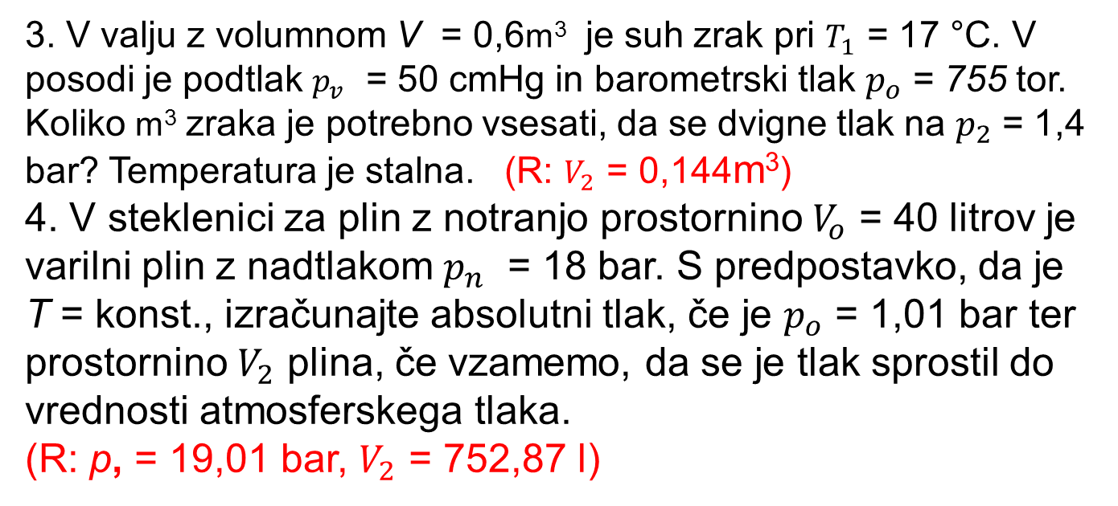

16

